Slide 1
SnackGame

Slide 2
개요
짧은 시간안에 잠깐 할 수 있는 게임 사이트
게임은 자바스크립트로 작동
게임에 대한 공략 게시판 제공
게임 랭킹도 제공

Slide 3
프로젝트 구조
Main.html
대문 페이지
GameList.html
전체 게임 목록
Rank.html
게임 순위 제공
Forum.html
게시판
GameInfo.js
게임 정보 제공
Game폴더
Game.html
게임페이지
JH2DGameCore.js
게임 API
game.js
게임 코드
Game.html
게임페이지
JH2DGameCore.js
게임 API
game.js
게임 코드
Game.html
게임페이지
JH2DGameCore.js
게임 API
game.js
게임 코드
Game.html
게임페이지
JH2DGameCore.js
게임 API
game.js
게임 코드

Slide 4
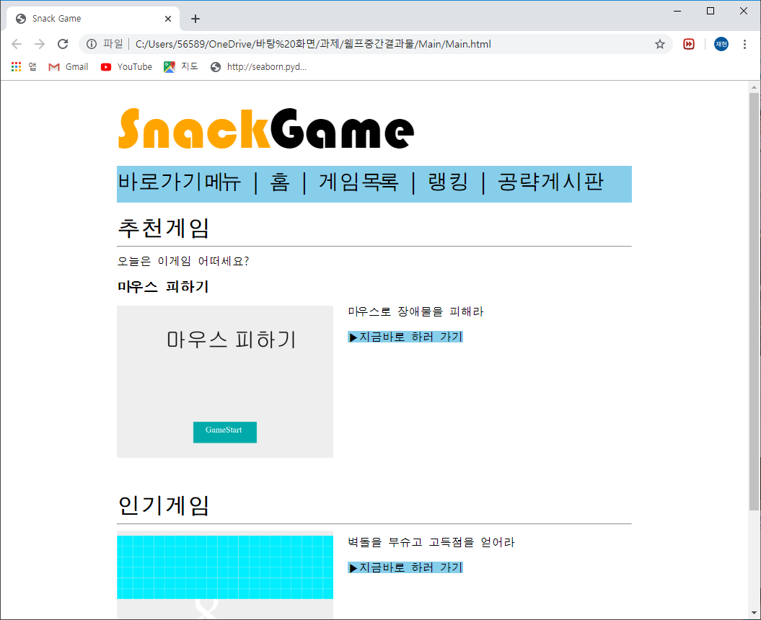
Main.html
추천게임 제공
랜덤으로 제공
인기게임 제공
가장 많이 플레이한 게임 제공

Slide 5
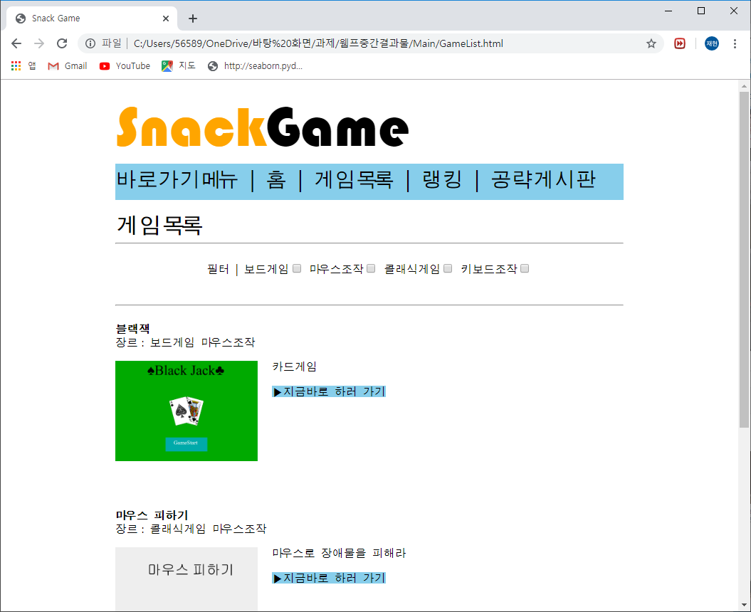
GameList.html
게임목록 표시
원하는 장르 필터링 가능

Slide 6
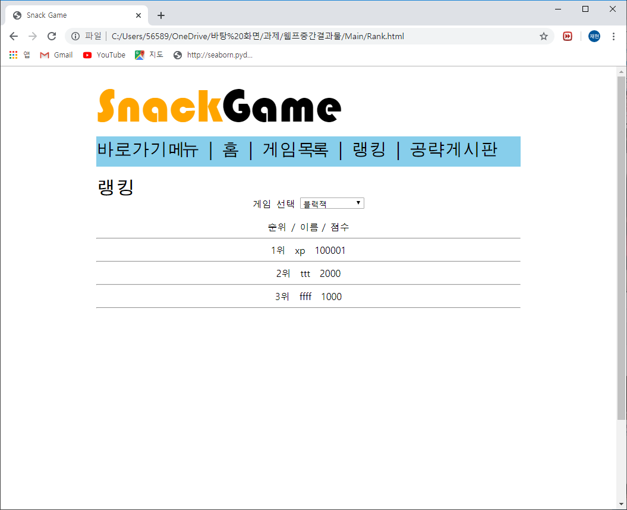
Rank.html
모든 게임마다 랭킹을 제공

Slide 7
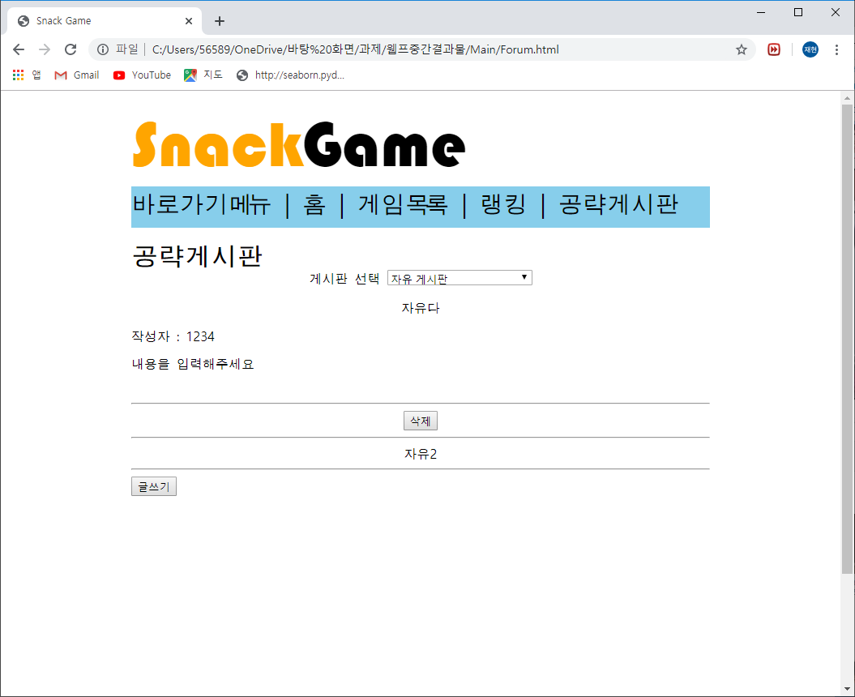
Forum.html
모든 게임마다 게시판 제공
게시글 등록 시 비밀번호를 등록하여 게시한 사람만 삭제 가능

Slide 8
게임 제작
자바스크립트의 Canvas기능 이용
Canvas는 그리는 기능만 있음
게임을 구현하는데 코드가 너무 복잡해짐
화면에 그려지는 것과 객체를 연결할 필요가 있음

Slide 9
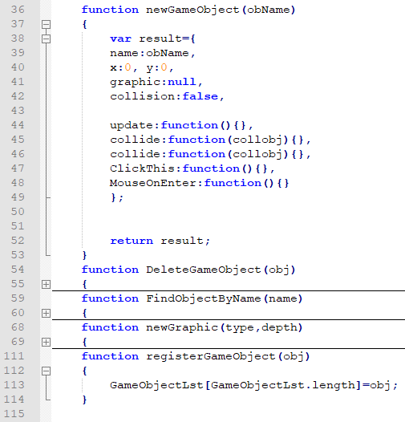
API 구현
이벤트 처리
(마우스나 키보드)
객체 고유의 코드 처리
Game.html
게임페이지
JH2DGameCore.js
게임 API
game.js
게임 코드
Game.html
게임페이지
JH2DGameCore.js
게임 API
game.js
게임 코드
Game.html
게임페이지
JH2DGameCore.js
게임 API
game.js
게임 코드
Game.html
게임페이지
JH2DGameCore.js
게임 API
game.js
게임 코드
객체 그리기

Slide 10
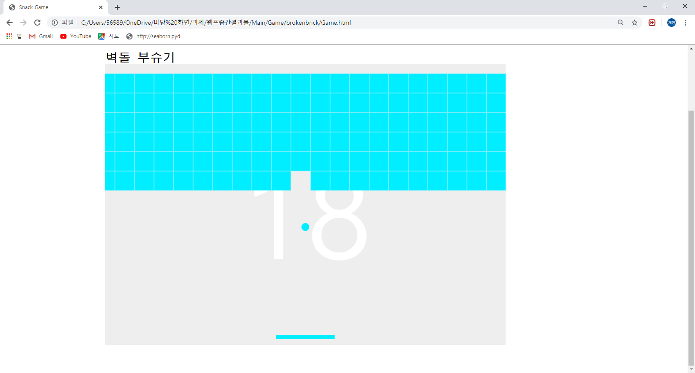
예제 게임 벽돌 부슈기
키보드 인풋
충돌체크 구현

Slide 11
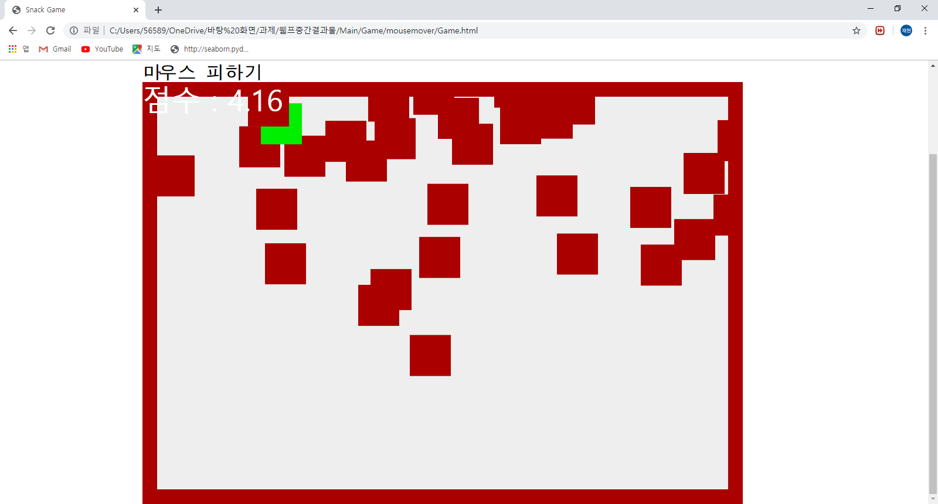
예제 게임 마우스 피하기
마우스 좌표 계산 구현

Slide 12
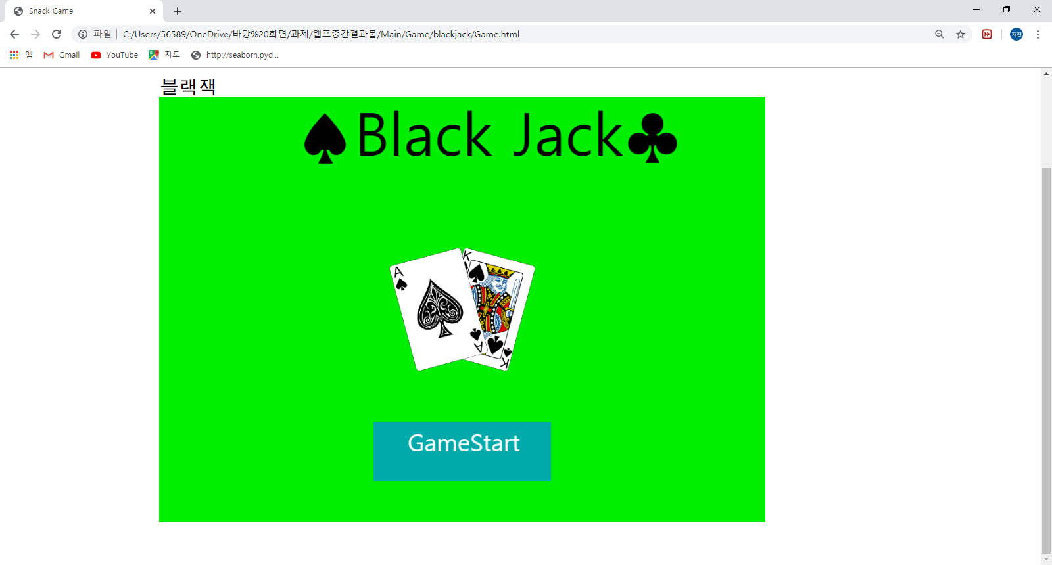
예제 게임 블랙잭
비교적 복잡한 게임 구현

